Slide 1
Компьютерийн хэрэглээ ба файлын зохион байгуулалт
Лекц №2

Slide 2

Үйлдлийн систем гэж юу вэ?
Үйлдлийн систем(Operating System-OS) бол компьютерийн техник хангамж болон компьютерт холбогдсон төхөөрөмжүүдийг удирдах хэрэглээний програм хангамжид зориулсан үйлдлүүдээр хангаж өгөх үүрэгтэй програмуудын багц юм.

Slide 3
MICROSOFT WINDOWS ҮЙЛДЛИЙН СИСТЕМ
Компьютер асах үед үйлдлийн систем автоматаар ачааллана.
  Хэрэглэгчийн нэр, нууц үгтэй бол асууна.
Windows –ийн орчинд түгээмэл хэрэглэгддэг нэр томъёонууд:
  Icon – програмын дүрс зураг
  Taskbar – Ажлын мөр
  Start menu –Програм эхлүүлэх цэс
  Shortcut – Програмыг дэлгэцэнд дүрс хэлбэрээр байрлуулах
  Pop-up menu – Шуурхай цэс буюу хулганы баруун товчийг дарахад гарч ирдэг цэс юм.

Slide 4
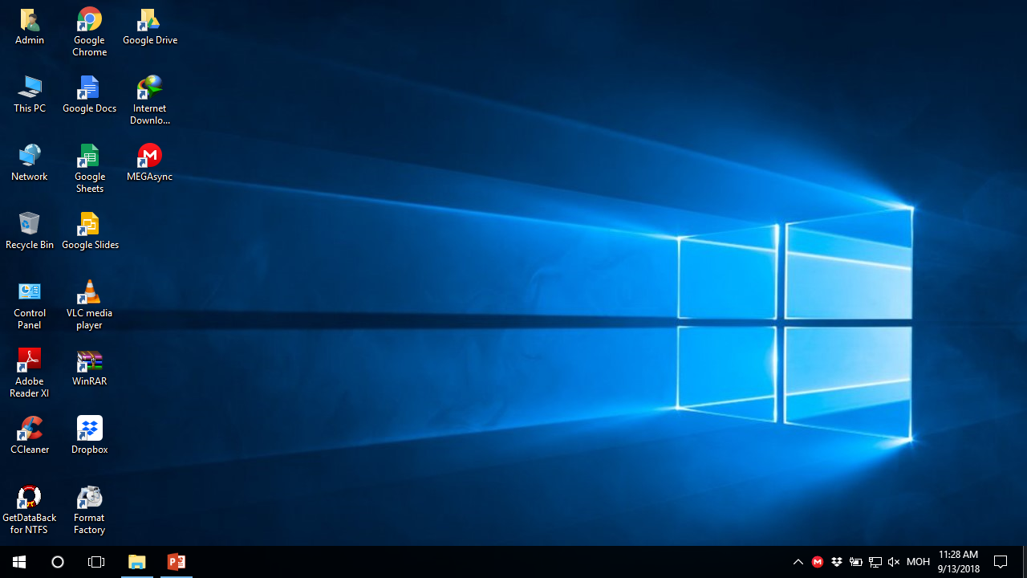
WINDOWS 7 ПРОГРАМЫН ҮНДСЭН ДЭЛГЭЦ
Shotcut
ICON
TASKBAR

Slide 5
MICROSOFT WINDOWS XP ҮЙЛДЛИЙН СИСТЕМ
Windows орчинд зарим үйлдүүдийг компьютерийн гар дээрээс товчны комбинацаар хялбар гүйцэтгэх боломжтой.
  Windows key – Start цэсийг гаргаж ирэх, нуух
  Windows key+D – шууд desktop гарна.
  Windows key+Tab – taskbar дээр байгаа идэвхитэй цонхнуудын хооронд шилжинэ.
  ALT+F4 –Тухайн идэвхитэй байгаа цонхыг хаана.
  ALT+TAB - Идэвхитэй байгаа цонхнуудын хооронд шилжинэ .
  F1 – Ихэнхидээ тусламжын цэсийг дууддаг.
  F2 - Rename, нэр солино.
  F3 - Search, хайлт хийхэд ашиглана.
  F5 - Refresh, сэргээх.

Slide 6
MICROSOFT WINDOWS XP ҮЙЛДЛИЙН СИСТЕМ
  F10 - Tittle bar, цэснүүд рүү шууд үсрэнэ.
  F11 - FullScreen, дэлгэц дүүрэн харагдуулна.
  Alt+SPACEBAR+N - Идэвхтэй байгаа цонхыг minimize болгоно.
  Alt+SPACEBAR+X - Идэвхтэй байгаа цонхыг maximize болгоно.
  Alt+ SPACEBAR+M - Идэвхтэй байгаа програмын цонхыг зөөх
  Windows key+M - Windows-ийн орчинд нээлттэй байгаа бүх програмыг Taskbar руу хураана(Minimize)
  Windows key+SHIFT+M - Taskbar руу хураасан програмуудыг буцааж дэлгэнэ(Restore).
  Windows key+E - My Computer-ийг нээнэ

Slide 7
TASKBAR –АЖЛЫН МӨР
Windows Програмыг ашиглаж байх үед нээлттэй байгаа цонхнуудтай ажиллах мөр.
Windows – ийн орчинд хэд хэдэн програмтай зэрэг ажиллах боломж
Taskbar дээрхи ашиглагдаж байгаа програмын тоог хянаж байх
Taskbar дээрхи 1 төрлийн олон цонхийг бүлэглэх
Зарим байнга ашиглагддаг програмын Icon – ийг шууд дуудагдахаар байрлуулах

Slide 8
TASKBAR –АЖЛЫН МӨР
Нээлттэй байгаа цонхыг хаахдаа тухайн цонхны нэрэн дээр хулганы товчлуурыг аваачиж зүүн товчлуурыг дарна. Нээгдэх шуурхай цэснээс Close Window командыг дарна.

Slide 9
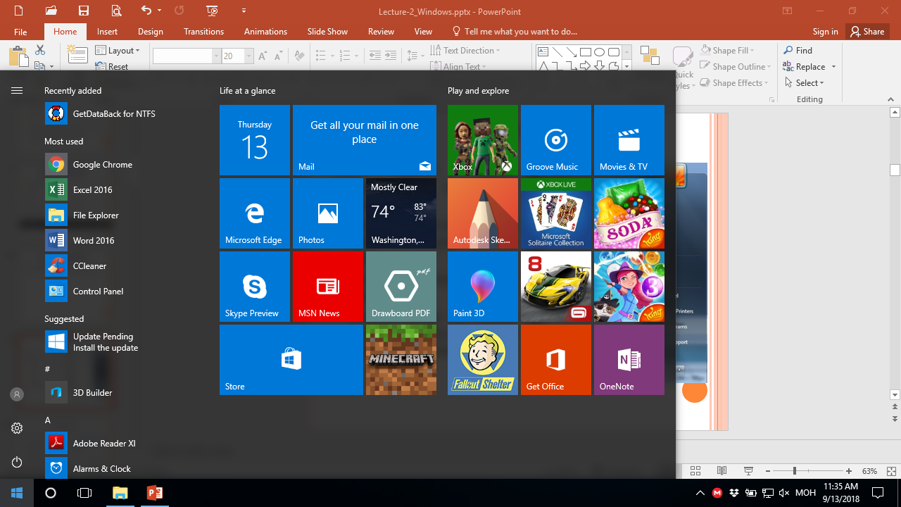
START ЦЭС
Start цэсийг дараах командуудаар ажиллуулах боломжтой.
  Хулганы тусламжтайгаар Start товчлуурыг сонгож дарна.
  Esc+Ctrl товчлуурыг хамт дарна.
  Компьютерийн гар дээрхи цонхны дүрс бүхий товчлуурыг дарна.

Slide 10
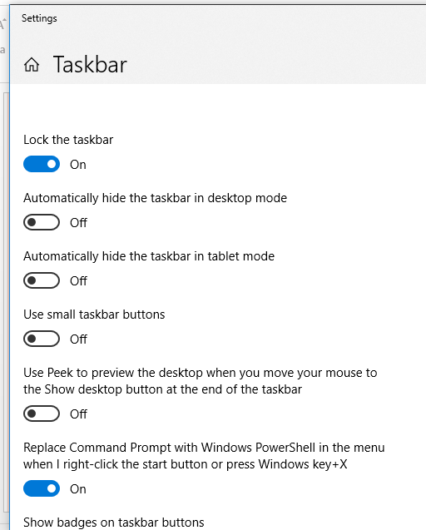
Ажлын мөр
Taskbar дээр хулганы баруун товчийг дарахад гарч ирэх шуурхай цэснээс Settings команд сонгож шаардлагатай тохиргоог хийж болно.
Lock the taskbar – Ажлын мөрийг цоожлох
Automatically hide the taskbar in desktop mode – Ажлын мөрийг автоматаар нуух
Use small taskbar icons – Програмын дүрс зураг жижиг хэмжээтэй болгоно.
Taskbar location on screen-Ажлын мөрний байрлал тодорхойлно.

Slide 11
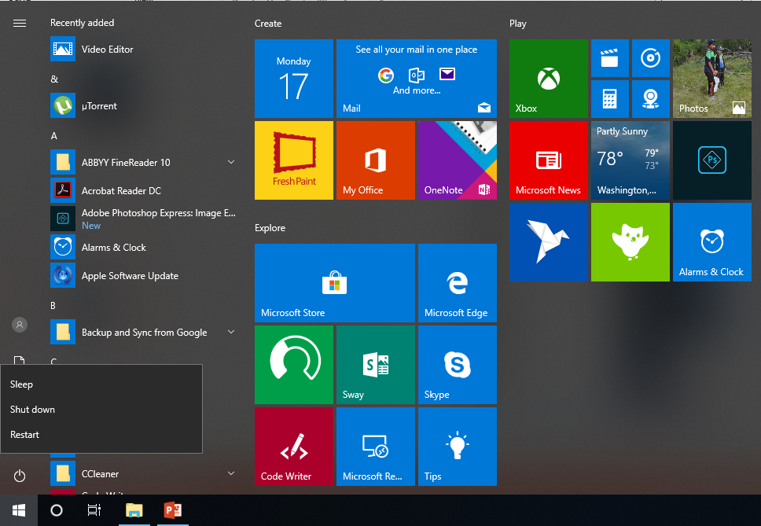
КОМПЬЮТЕРИЙГ УНТРААХ
Start цэснээс SHUT DOWN командыг сонгоно.

Slide 12
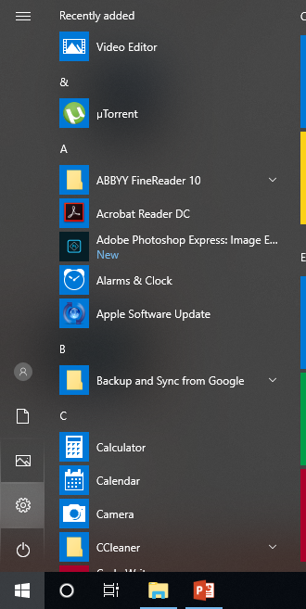
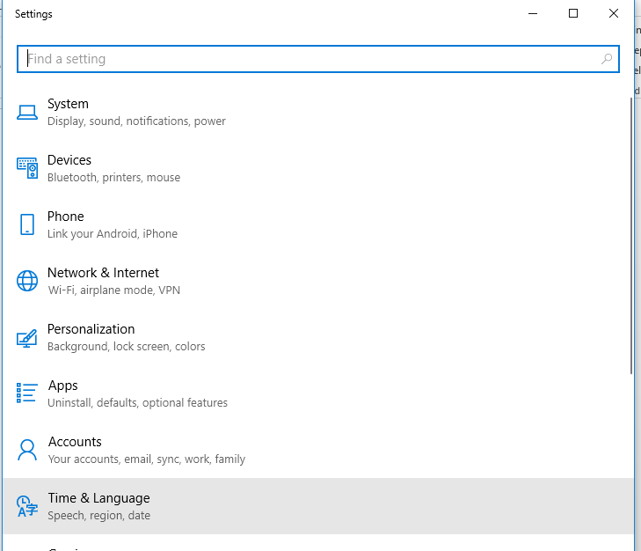
ХЭЛ НЭМЭХ
Windows үйлдлийн системд хэл нэмэхдээ Start->Settings->Time & Region->Region and Language командаар Region and Language харилцах цонх нээгдэнэ.

Slide 13
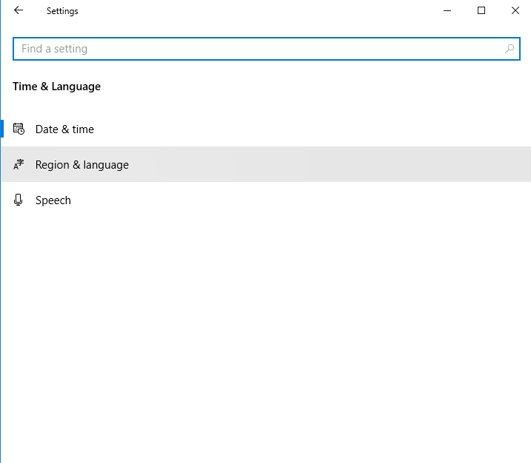

Slide 14
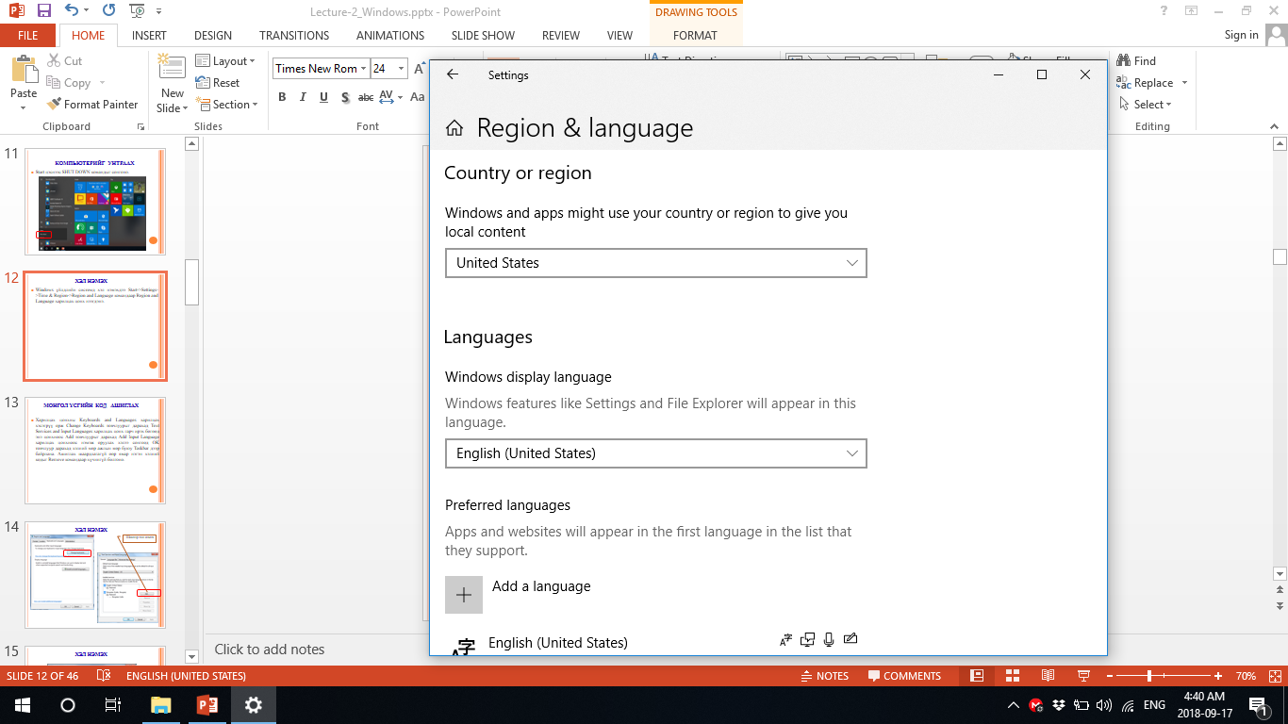

Slide 15
МОНГОЛ ҮСГИЙН КОД АШИГЛАХ
Region and Language харилцах Add Language командаар Choose a language to install харилцах цонх гарч ирэх бөгөөд энэ цонхноос нэмэж оруулах хэлээ сонгоод Next, дараагийн харилцах цонхноос Install товчлуур дарахад хэлний мөр ажлын мөр буюу Taskbar дээр байрлана. Ашиглах шаардлагагүй өөр ямар нэгэн хэлний кодыг Remove командаар хүчингүй болгоно.

Slide 16
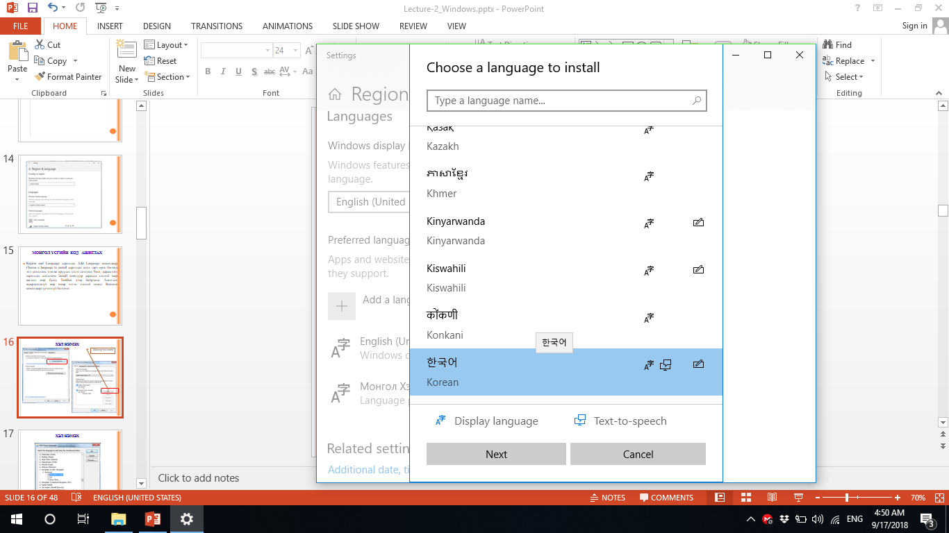
ХЭЛ НЭМЭХ
Шинээр хэл нэмэх

Slide 17
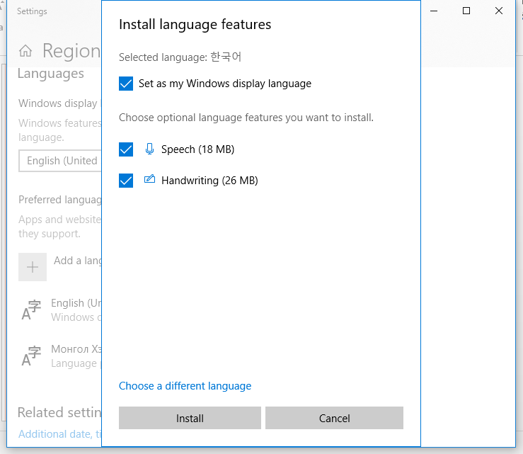

Slide 18
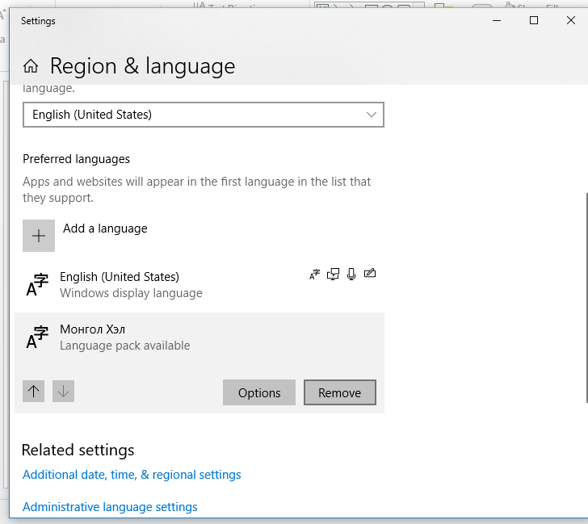
ХЭЛ НЭМЭХ
Нэмсэн хэлээ устгахдаа Remove товчлуурыг дарна.
Нэмсэн хэлээ устгах

Slide 19
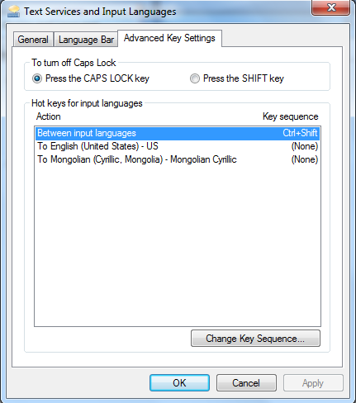
МОНГОЛ ҮСГИЙН КОД АШИГЛАХ
Хэлний тохиргоо хийсний дараа гар(кeyboard)-наас ямар товчны хослол дарснаар хэл хоорондоо солигдох вэ гэдгийг тохиуулахдаа Region and Languages харилцах цонх->Advenced Keyboard Settings команд->Advenced Keyboard Settings харилцах цонх->Language bar команд->Text Services and Input Languages харилцах цонх->Advenced Key Settings команд->Change Key Sequence товчийг дарна.

Slide 20
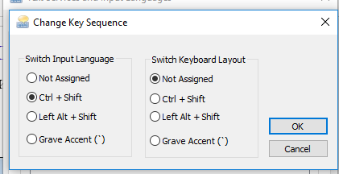
МОНГОЛ ҮСГИЙН КОД АШИГЛАХ
Change Key Sequence товчийг дараад гарч ирэх Change Key Sequence харилцах цонхноос аль товчны хослолыг дарах сонголтоо хийнэ.

Slide 21
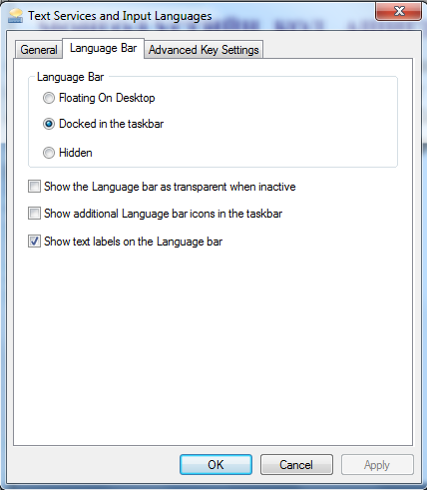
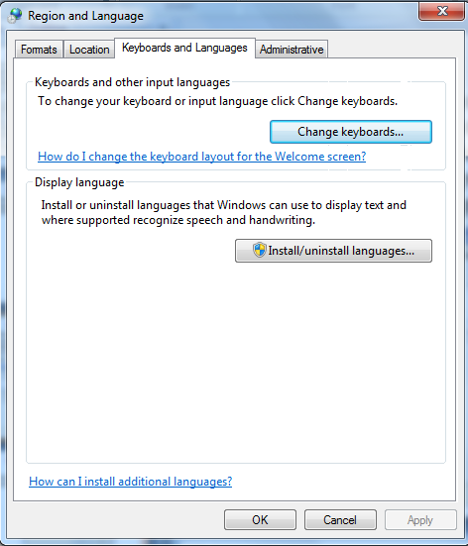
МОНГОЛ ҮСГИЙН КОД АШИГЛАХ
Дэлгэцийн баруун доод буланд байрладаг хэл солих хэрэгслийг дэлгэцэнд харагдуулах, харагдуулахгүй байхыг тохируулахдаа Text Services and Input Languages харилцах цонхноос Language Bar товчийг дарна.

Slide 22
МОНГОЛ ҮСГИЙН КОД АШИГЛАХ
Language Bar->Show the text labels on Language Bar сонголтыг хийнэ.

Slide 23

WINDOWS EXPLORER ЦОНХТОЙ АЖИЛЛАХ
Windows үйлдлийн системд хавтас, файлтай ажиллахад хамгийн тохиромжтой газар нь Windows Explore цонх байдаг. Windows Explore цонхыг нээх хэд хэдэн арга байдаг.
  Start цэсийг нээх товчлуур дээр хулганы заагчийг байрлуулж баруун товчийг дарна. Нээгдэх цэснээс Open Windows Explorer командыг сонгоно. Start/хулганы баруун товч/ Open Windows Explorer
  Компьютерийн гар дээрх цонхны зураг бүхий товчлуурыг E үсэгтэй хамт дарна.
+ E

Slide 24
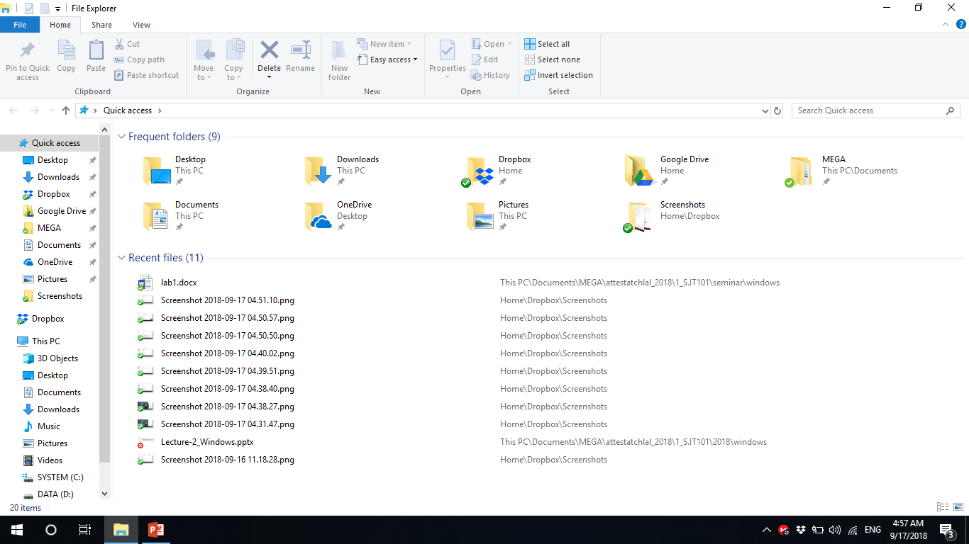
WINDOWS EXPLORER ЦОНХ

Slide 25
ФАЙЛ
Файл: Тодорхой зорилгоор, тодорхой нэрийн дор үүсгэсэн бүлэг мэдээллийг файл гэдэг.
Файл нь:
  Нэр(1-256 хүртэлх тэмдэгтийг агуулсан үг, өгүүлбэр байж болно)
  Төрөл(3 үсэгтэй, тухайн файлын ямар програм дээр хийгдсэнийг тодорхойлно)
  Хэмжээ
  Байрлал
  Эдгээр 4 хүчин зүйлээр тодорхойлогддог.
  Файл нь:
  хэрэглэгчийн үүсгэсэн файл
  системийн файл
  гэсэн 2 үндсэн бүлэгт ангилагдана.
  Файлын нэр ба төрөл нь цэгээр тусгаарлагдана.
    Жишээнь: tailan.xls, duu.mp3, index.doc, avatar.mov
Lesson.ppt
Файлын нэр.Файлын төрөл

Slide 26
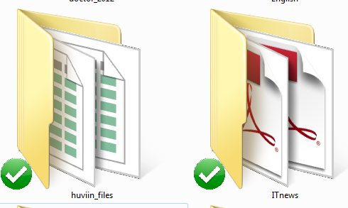
ХАВТАС
Хавтас: Файлыг компьютерт эмх цэгцтэй хадгалахад зориулж хавтас гэдэг ойлголт гарч ирсэн. Хавтас нь файлуудыг дотроо агуулах бөгөөд файлын нэгэн адил шинээр үүсгэж, устгаж болох бөгөөд тухайн хавтаст хадгалагдаж байгаа файлын нийт хэмжээ нь хавтасны хэмжээг бий болгоно.

Slide 27
Шинээр хавтас үүсгэх
Компьютерт хадгалагдаж байдаг олон төрлийн файлаас өөрийн боловсруулсан, байнга ашиглах шаардлагатай файлыг ялгаж хадгалах шаардлага байнга гардаг. Үүнийг шийдвэрлэх арга бол хэрэглэгч өөрийн хавтасыг үүсгэх үйлдэл юм. Шинээр хавтас үүсгэхдээ дараах дарааллыгбаримталж сурах нь чухал.
Үүнд:
  Windows Explorer цонхны зүүн талын самбарт С дискийг сонгох эсвэл бусад хэрэглээний програмаас тусад нь хэрэглэгчийн үүсгэсэн файл хадгалагддаг My Document гэх мэт хавтасыг сонгох.
  Windows Explorer цонхны хулганы баруун товчлуурыг дарж гарч ирэх шуурхай цэснээс New->Folder командыг сонгож хавтасны нэрийг өгнө.

Slide 28
New Folder нэр бүхий хавтасны icon-д шинээр үүсгэх хавтасны нэрийг өгч Enter товчлуур дарах эсвэл хулганы заагчийг дэлгэцний дурын хэсэгт дарна .
Хавтас , файл, дискний талаархи мэдээллийг
харуулах
Хавтас болон файлын талаархи мэдээллийг харахын тулд дараах үйлдлийг гүйцэтгэнэ.
  Мэдээллийг харахыг хүссэн объектийг (диск, хавтас, файл) сонгож хулганы баруун товчийг дарж нээгдэх дэд цэснээс Properties командыг сонгоно .

Slide 29
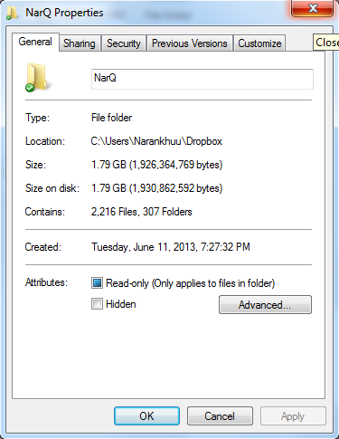
Хавтасны талаарх мэдээллийг харах:
Properties командыг дарахад сонгосон хавтасны нэртэй харилцах цонх үүснэ.
Type – төрөл. Хавтасанд төрөл байхгүй учраас файл хадгалж байгаагаар дүрсэлдэг.
Location – хавтасны хадгалагдаж байгаа байрлалыг заана.
Size – хавтасны хэмжээ
Size on disk– хавтасны дискэн дээр хадгалагдаж байгаа хэмжээ.
Contains – хавтасанд хадгалагдаж байгаа файлын тоо
Created – хавтасыг үүсгэсэн он сар өдөр
Attributes– хавтасны шинж чанар

Slide 30
Attribute гэж юу вэ ?
Файл болон хавтасыг 2 төрлийн шинж чанар буюу attribute-тай байхаар тохируулахыг хэрэглэгчид зөвшөөрсөн байдаг.
Үүнд:
  Read only – файл, хавтасыг зөвхөн унших эрхтэйгээр хандах шинж чанар. Энэ нь хэрэглэгч өөрийн файлд засвар хийх эрхийг хязгаарлаж байна гэсэн үг.
  Hidden – файл, хавтасыг нууцлах эрхийг зөвшөөрөх

Slide 31
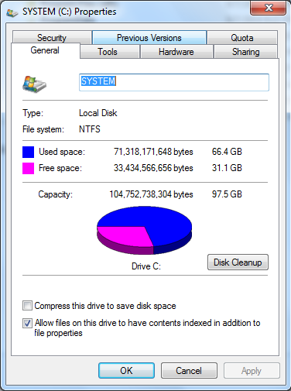
Дискний талаарх мэдээллийг харах:
Дискний мэдээллийг харахдаа мэдээллийг харах гэж буй дискээ сонгоод хулганы баруун товчийг дараад гарч ирэх шуурхай цэснээс Properties командыг сонгоход харилцах цонх гарч ирнэ. Харилцах цонхонд дараах командууд байрлана.
Used space – ашиглагдаж буй зай
Free space – сул байгаа зай
Capacity – дискний нийт багтаамж
Дискэнд нэр өгөх боломжтой .

Slide 32
Файл, хавтас хуулах , зөөх
Хэрэглэгчийн зүгээс хамгийн нийтлэг хийдэг үйлдэл бол компьютерт хадгалагдаж байгаа мэдээллийг хуулах, зөөх үйлдэл байдаг. Учир нь ямар нэгэн мэдээллийг зөөврийн санах ойд хадгалах, нэг компьютерээс нөгөө компьютер рүү мэдээлэл зөөх нь мэдээллийг олон хэрэглэгч хэрэглэх шаардлагатай шууд холбоотой байдаг билээ. Хуулах, зөөх үйлдлийг дараах аргаар гүйцэтгэнэ.
  Сонгож тэмдэглэсэн хавтас, файлын нэрэн дээр хулганы заагчийг байрлуулж баруун товчоо дарах үед нээгдэх дэд цэсэнд COPY эсвэл CUT командыг сонгож хулганы зүүн товчийг дарна. Хулганы баруун товч дараад PASTE команд.
  Компьютерийн гар дээрээс Ctrl товчлуурыг C үсэгтэй хамт дарна. Компьютерийн гар дээрээс Ctrl товчлуурыг V үсэгтэй хамт дарна.

Slide 33
Файл, хавтасны нэрийг өөрчлөх
Ижил нэртэй файл, хавтасыг нэг ижил байрлалд хадгалах боломжгүй. Өөрөөр хэлбэл нэг хавтасанд 2 ижил нэртэй файл байрлах ёсгүй. Файлын нэрийг өөрчлөх хэд хэдэн шаардлага гарч болох юм. Иймд бид файл, хавтасны нэрийг солих хэрэг гарна. Үүний тулд:
  Cонгосон файл хавтасны нэр дээр хулганы баруун товчийг дарж нээгдэх дэд цэснээс Rename командыг сонгож нэр өгнө.

Slide 34
Файл, хавтас устгах
Компьютерт хадгалагдаж байгаа мэдээллүүдээс ашиглах шаардлагагүй файл, хавтасыг устгахдаа мөн л Windows Explorer цонхноос үйлдлийг гүйцэтгэнэ.
  Delete командаар дурын файл хавтасыг хялбархан устгаж болно. Энэ командаар устгагдсан файлууд хогийн сав гэж нэрлэгдэх Recycle Bin –д байрлана. Энд хадгалагдсан файл, хавтасыг сэргээх боломжтой.
  SHIFT+DELETE – товчны хослолоор устгагдаж буй файл болон хавтас нь хогийн сав руу оролгүй тухайн компьютерээс бүрмөсөн устана .

Slide 35
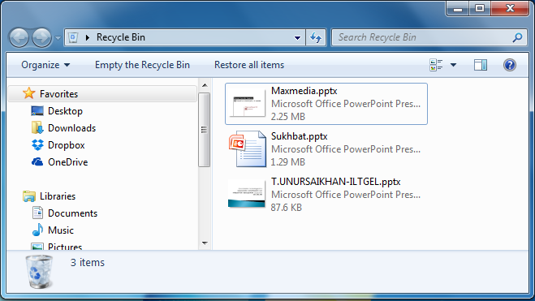
Recycle Bin цонх
Empty the Recycle Bin – хогийн саванд байрлах файлуудыг устгах командаар нэгэнт устгах шаардлагатай файлуудыг санах ойгоос бүр мөсөн зайлуулах үйлдэл хийгдэнэ.

Slide 36

Устгасан файл, хавтасыг сэргээх
Устгах команд өгч Recycle Bin – д хадгалагдаж байгаа файлуудыг буцааж сэргээхэд устгах үед ямар байрлалд хадгалагдаж байсан тэр байрлалдаа эргэж сэргэдэг.
  Recycle Bin програмыг нээнэ .
  Сэргээхийгхүссэнфайлыгсонгоно.
  Restore this itemsкомандыгсонгоно . Ингэхэд уг файл хогийн савнаас өмнө хадгалагдаж байсан байрлалдаа зөөгдөнө.

Slide 37
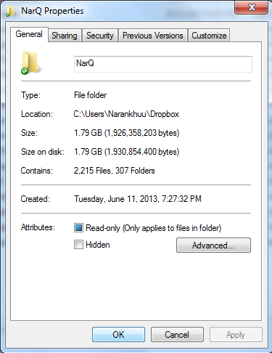
Файл, хавтас нууцлах
Нууцлах файл, хавтасны нэрийг сонгоно.
Хулганы баруун товчийг дарж гарч ирэх шуурхай цэснээс Properties командыг сонгоно.
Attribute – ийн ☑ Hidden сонголтыг идэвхижүүлнэ.
Үүний дараа файл болон хавтас нууцлагдсан төлөв байдалд орох бөгөөд тухайн файл, хавтасны зураг буюу ICON нь ямар төлөв байдалд байгааг ялгаж таних боломжийг олгоно.

Slide 38

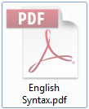
Файл, хавтас нууцлах
Нууцлаагүй файл
Нууцалсан файл

Slide 39
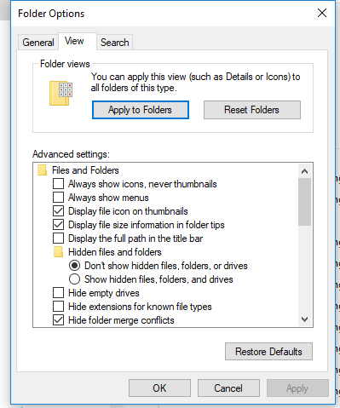
Нууцалсан файл, хавтасыг дэлгэцэнд харагдахгүй хэлбэрт оруулах
Windows Explorer цонх->File цэс->Change Folder and Search Options командыг сонгоно.
Гарч ирэх Folder Options харилцах цонхны View командын бүлгийг сонгож нээгдэх цонхны Advanced Settings цонхонд (Hidden files and folders)
Don’t show hidden files and folders сонголтыг идэвхижүүлэхэд Hidden хийсэн бүх файлыг нууна.
Show hidden files and folders сонголтыг идэвхижүүлж нууцалсан файлуудыг дэлгэцэнд харуулна.
Нууцалсан төлөв байдалд байгаа файл болон хавтасны дүрс зураг нь дэлгэцэнд харагдахдаа бага зэрэг бүдэг дүрстэй байдаг .

Slide 40
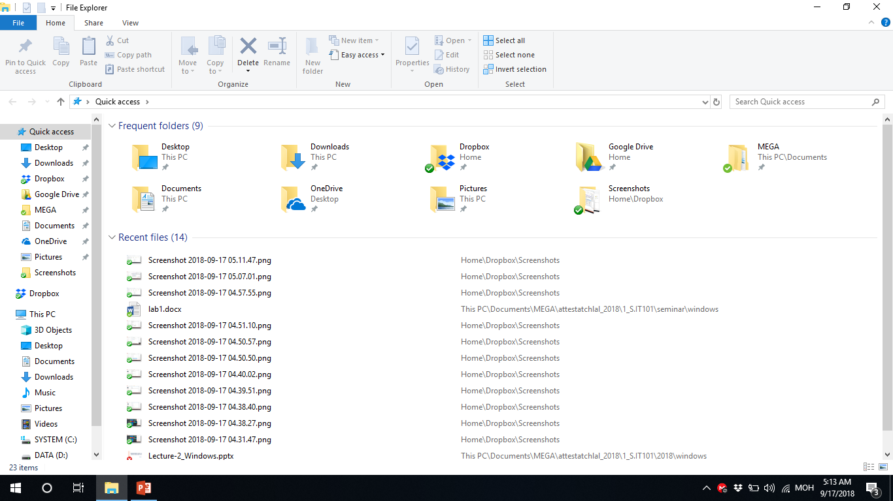
WINDOWS EXPLORER ЦОНХТОЙ АЖИЛЛАХ
Файл хайх тухай:
Файл хайхдаа:
   Windows Explorer цонхны Search Quick access хэсгээс хайна.

Slide 41
Файл хайх тухай:
Файл хайхдаа:
   Нэрээр
  Өргөтгөлөөр нь ихэнх тохиолдолд хайхад тохиромжтой байдаг.

Slide 42
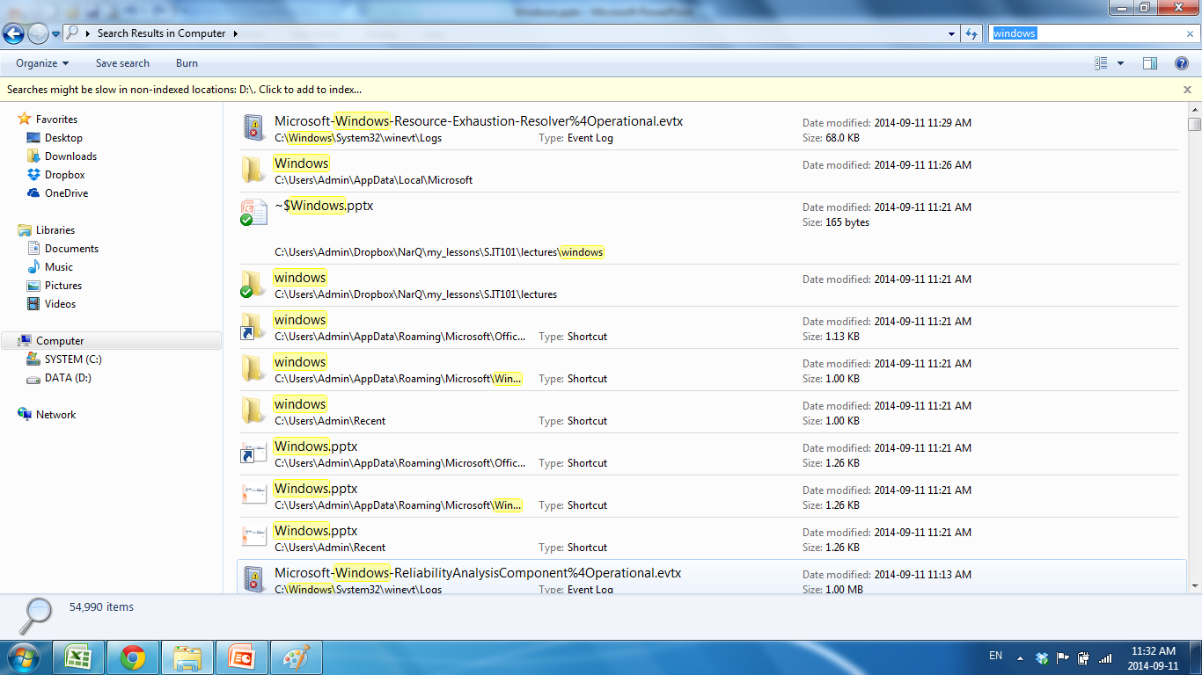
Файл хайх тухай:
   Нэрээр нь хайхдаа Search хэсэгт файлынхаа нэрийг бичнэ. Доорх жишээнээс харна уу.

Slide 43
Файл хайх тухай:
  Файл болгон ямар програм дээр хийснийг илэрхийлэх өргөтгөлтэй байдаг. Өргөтгөл нь 3 үсгээс бүрдсэн байна.
    Microsoft Word дээр хийсэн файл бол doc өргөтгөлтэй байна.
    Microsoft Excel дээр хийсэн файл бол xls өргөтгөлтэй байна.

Slide 44

Файл хайх тухай:
  Хэрэв Microsoft Word хийсэн файл бол дараах байдлаар хайна.
  * - нь ямарч нэр хамаарахгүйгээр бүх нэрний хувьд Word дээр хийсэн файлыг хайж гаргаж ирнэ.
  doc – нь Word дээр хийсэн гэдгийг нь илэрхийлж байна.

Slide 45
Нэмэлт мэдээлэл
Б. Мөнхчимэг, Л.Болор “КОМПЬЮТЕРИЙН МЭДЛЭГ” компьютерийн сурах бичиг номны 47-115 хуудаснаас дэлгэрүүлж уншина уу.

